Slide 1


Slide 2


Давайте познакомимся
Марина Финашина
аналитик компании Омега
РАБОТАЮ С ПРОДУКТАМИ:
1С:Колледж
1С:Университет
1С:Корпоративный университет
ОПЫТ:
2013 – 2020
Высшая школа экономики (НИУ ВШЭ)
развитие программ бизнес-образования

Slide 3
Реализация сервиса информирования обучающихся для 1С:Колледж
...или «Электронный дневник»

Slide 4

01
О решении

Slide 5
Общее описание решения
Целевая аудитория:
Для чего будет полезно решение?
учреждения СПО, использующие или планирующие внедрение 1С:Колледж, или другие ИС по учёту успеваемости.
Для оперативного информирования студентов (а также их родителей) об успеваемости, посещаемости и расписании.

Slide 6
Общее описание решения
Преимущества
Простота и понятность
Удобный и современный интерфейс
Минимакс по важному функционалу
Автономность работы сервиса без обращений к 1С
Масштабируемое решение, позволяющее взаимодействовать с другими системами учебного учреждения

Slide 7
Технологический стек
FRONTEND
Vue.js 3 Inertia.js Bootstrap 5 SCSS
BACKEND
Laravel 8
БАЗА ДАННЫХ
MySQL

Slide 8

02
Функционал

Slide 9
Функциональные блоки
1
Стартовая страница с блоком информирования
3
Блок итоговой успеваемости
2
Блок текущей успеваемости
4
Расписание
5
Функционал для администратора

Slide 10
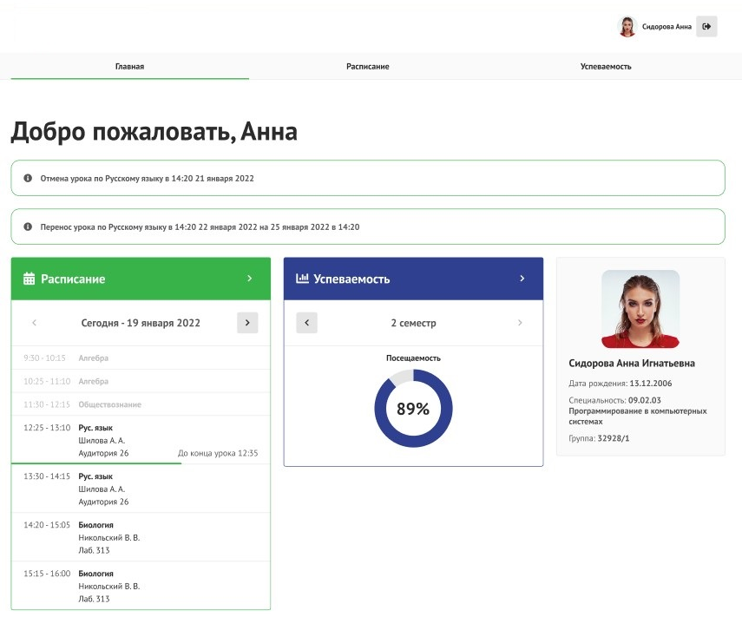
Стартовая страница
Просмотр расписания на день
Объявления об изменениях в расписании
Отображение уровня посещаемости за семестр
Данные о студенте

Slide 11
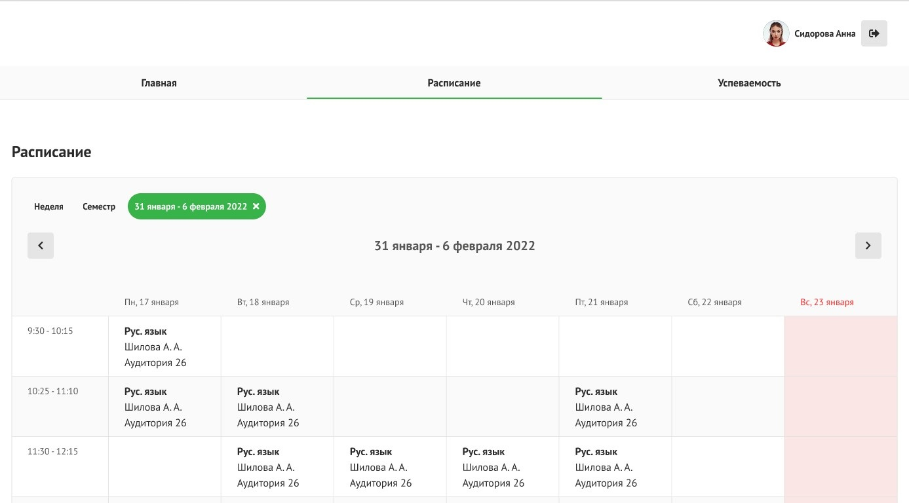
Стартовая страница
Просмотр расписания
на неделю или другой
период обучения

Slide 12
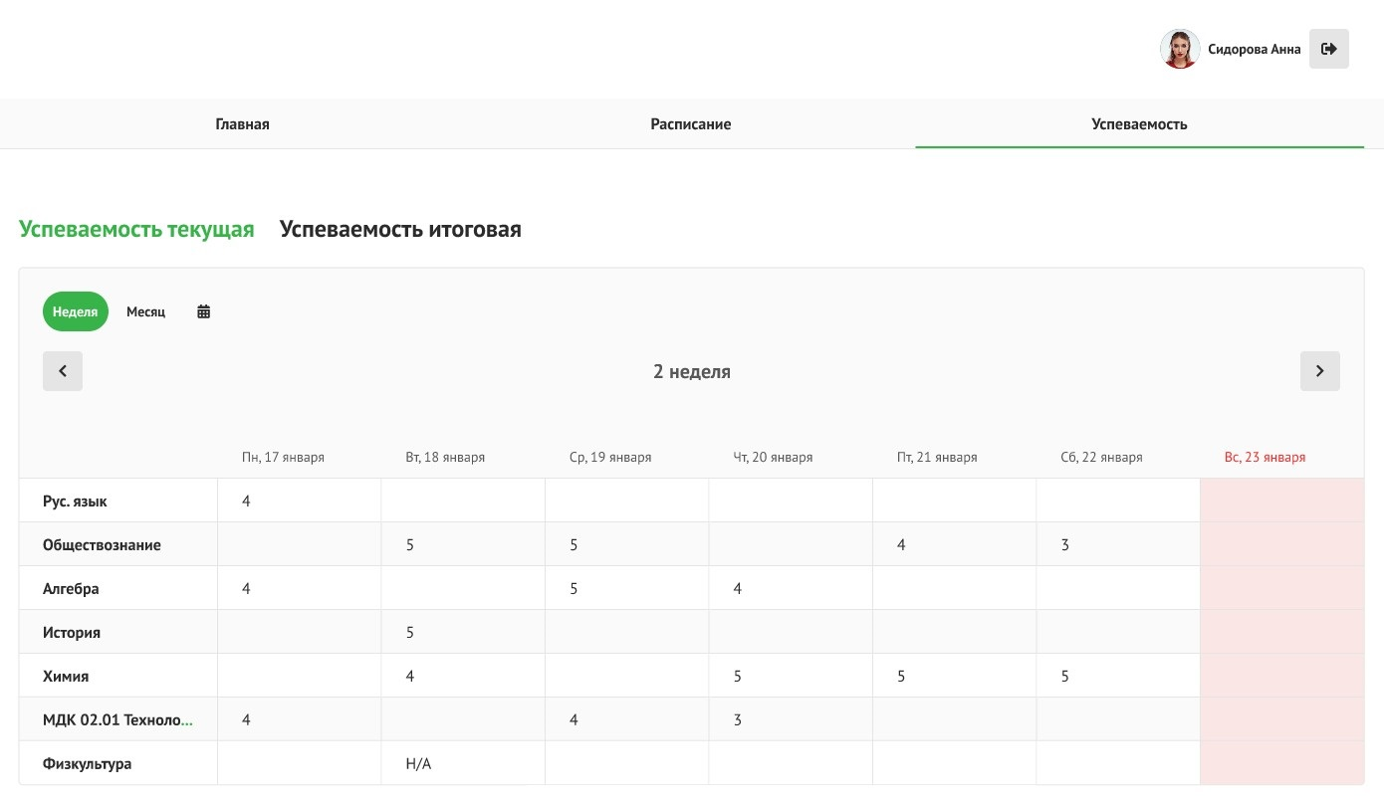
Текущая успеваемость
Просмотр текущей успеваемости и посещаемости
Просмотр тем занятий и домашних заданий

Slide 13
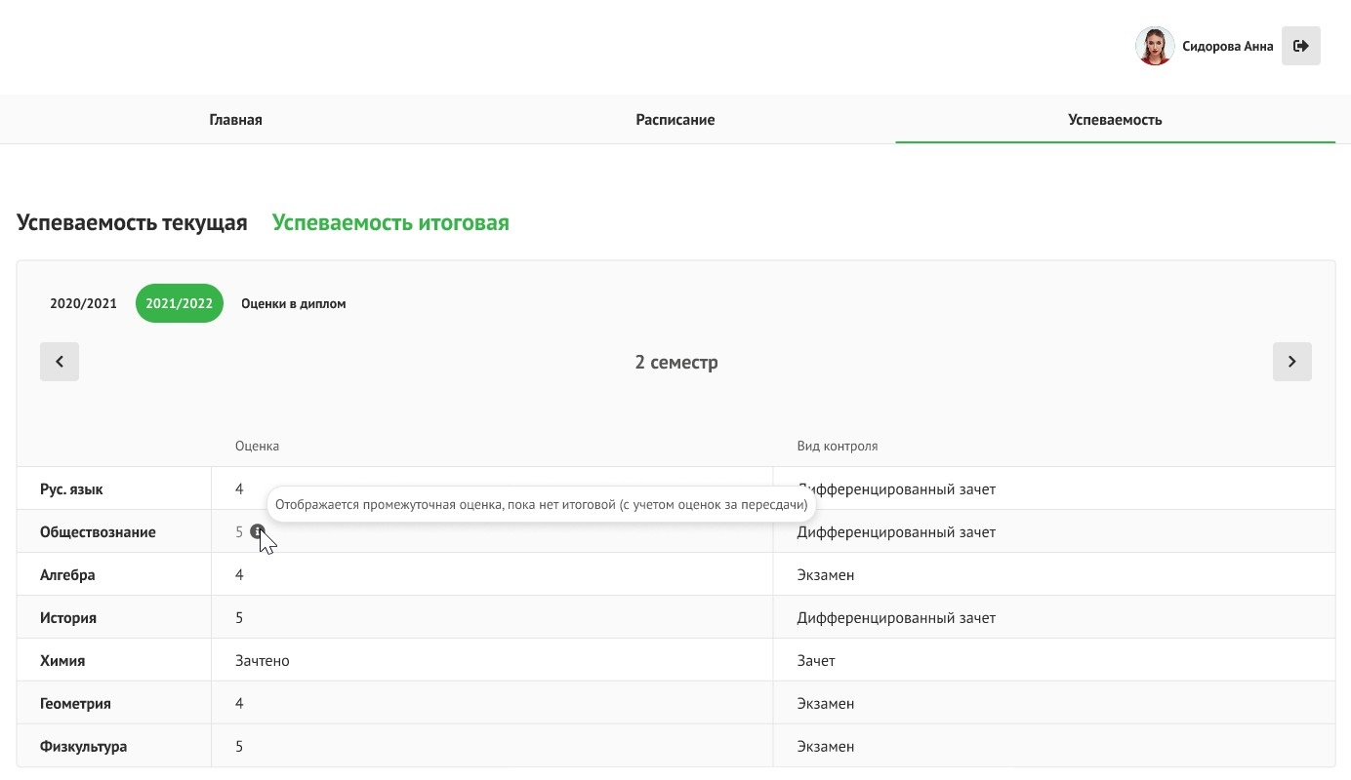
Итоговая успеваемость
Просмотр промежуточной и итоговой успеваемости по годам
Просмотр оценок, идущих в диплом

Slide 14
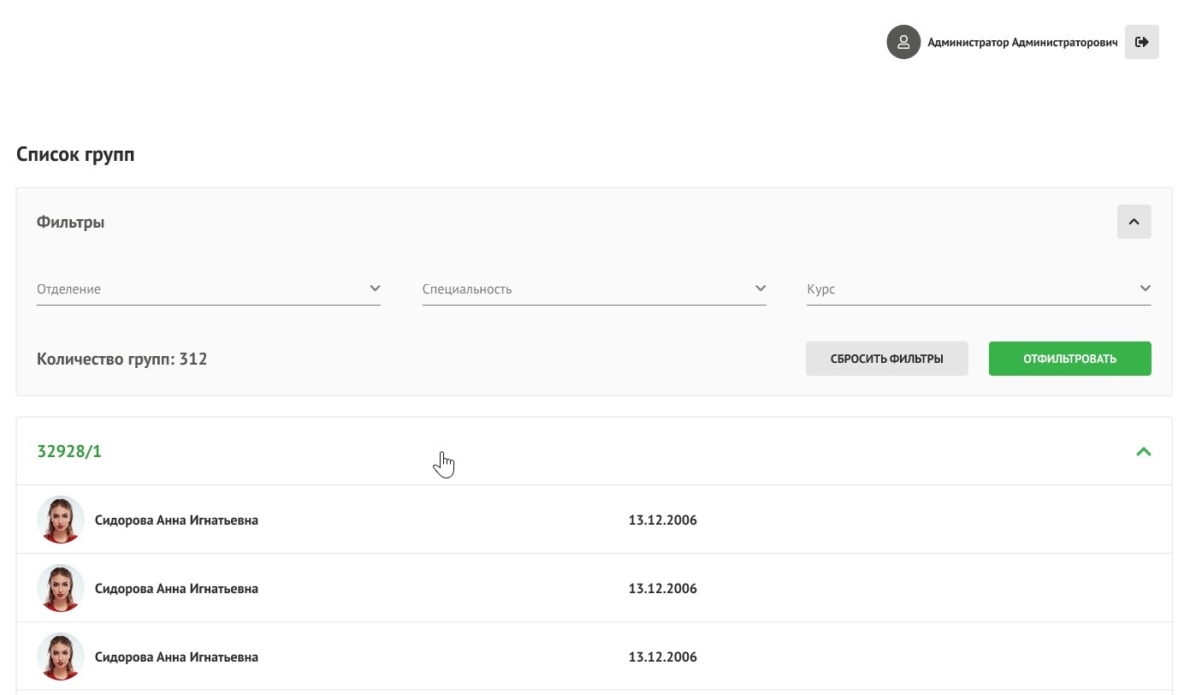
Интерфейс администратора
Выбор групп и студентов
Просмотр электронных дневником студентов

Slide 15
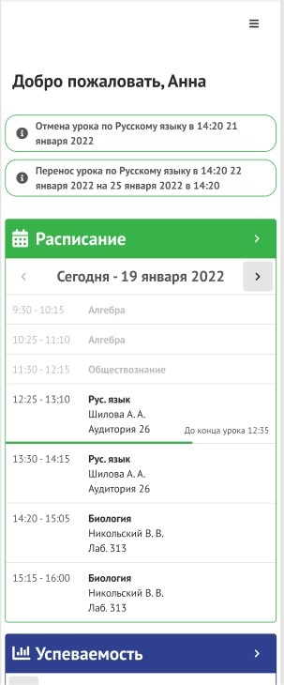
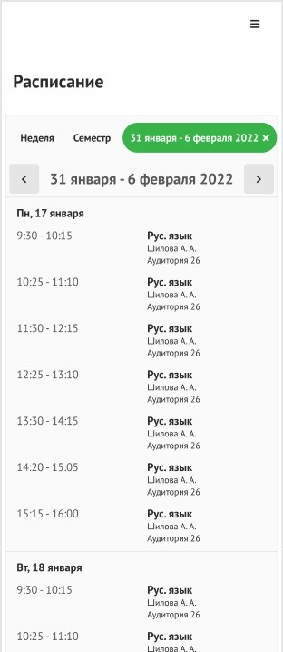
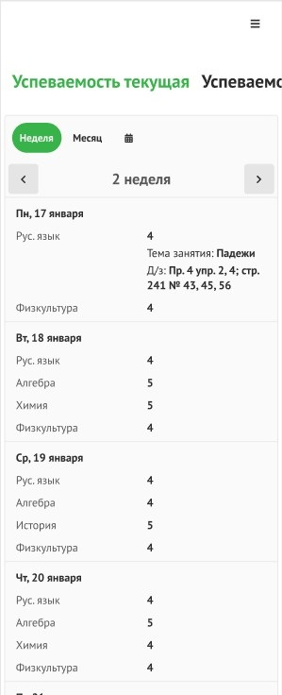
Мобильная версия

Slide 16






Спасибо
за внимание!
omegafuture.ru
Аналитик
Финашина Марина
finm@omegafuture.ru

